Slide 2
Cuenta en AWS Academy
Gestión de Servicios TICS

Slide 3
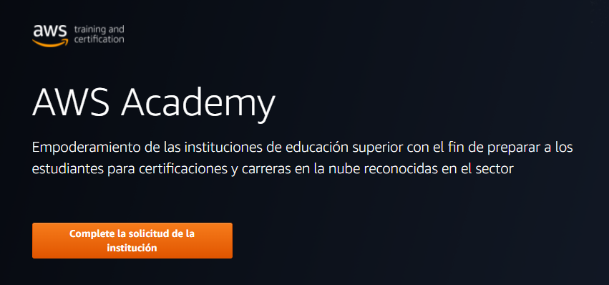
AWS Academy
Servicio de AWS para ciertas instituciones educativas la cual brinda tanto material como entornos sandbox para probar diversas aplicaciones de AWS.

Slide 4
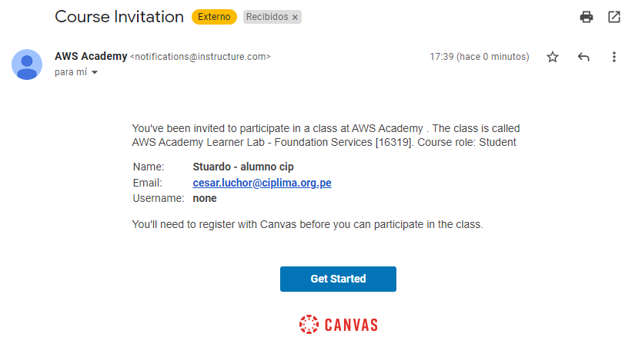
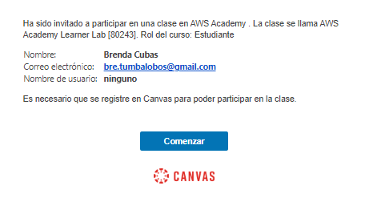
Curso en AWS Academy
El profesor del curso creará un curso en AWS Academy y lo invitará a formar parte del mismo a su correo @pucp.edu.pe.
Le llegará una invitación al curso, haga clic en “Get Started”.

Slide 5
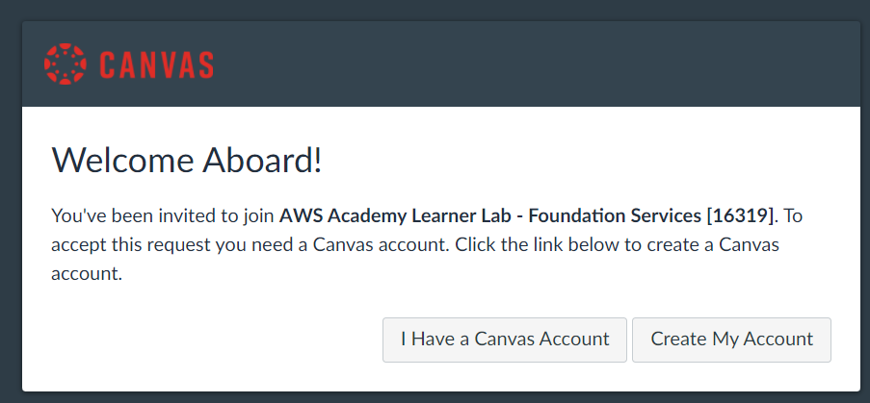
Cuenta Canvas
Si ya tiene una cuenta en la plataforma Canvas con su correo al cual ha sido invitado (@pucp.edu.pe), seleccione la primera opción (I Have a Canvas Account); caso contrario, cree una cuenta (Create My Account).

Slide 6
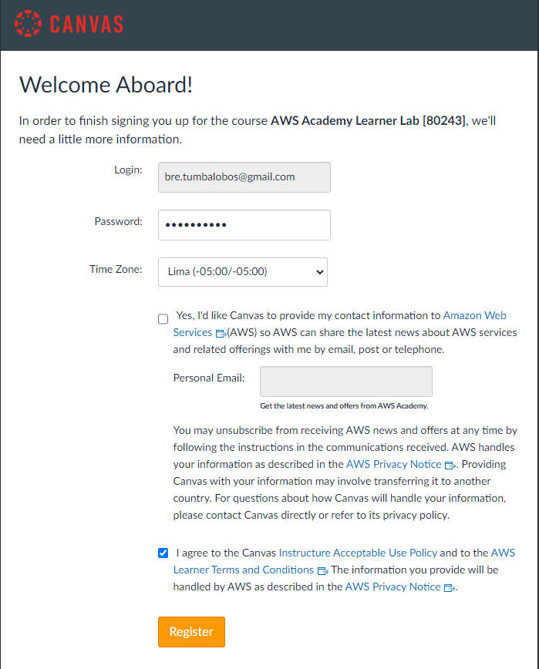
Creación de cuenta
Defina su contraseña, la zona horaria, el segundo check y haga clic en Register.

Slide 7
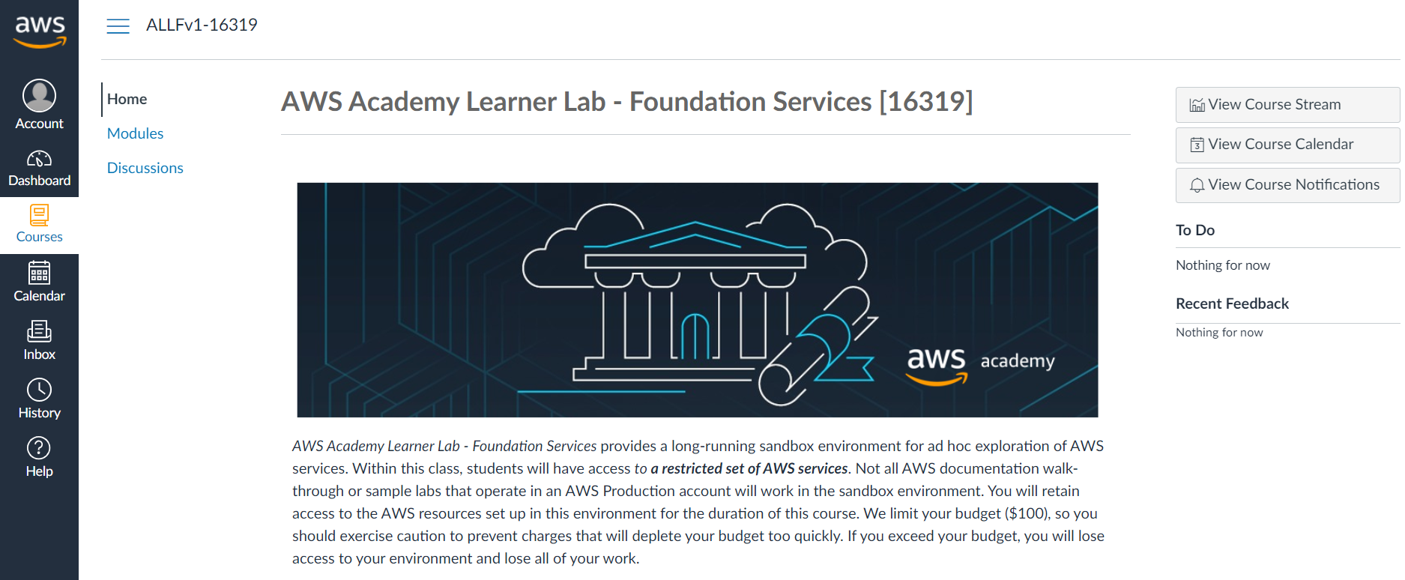
Plataforma
Si registró su cuenta correctamente, deberá observar la siguiente pantalla.
Haga clic en “Modules”.

Slide 8
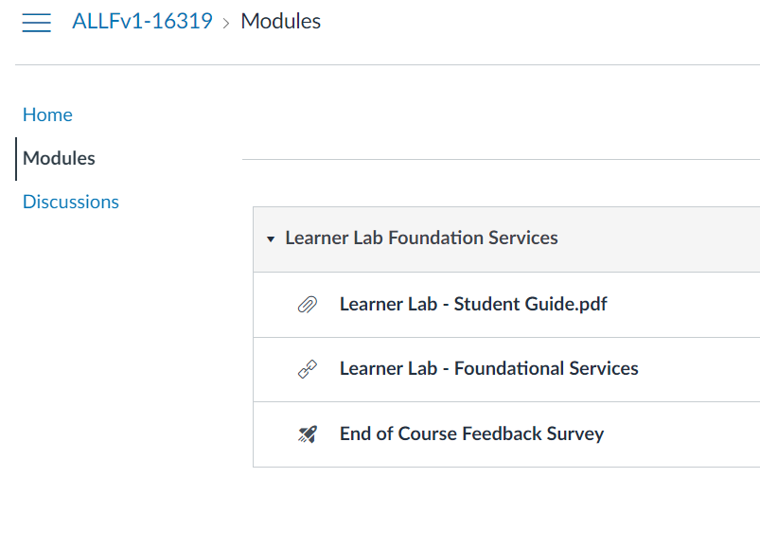
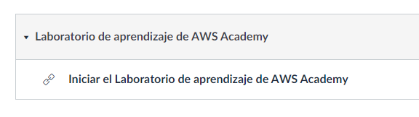
Learner Lab
Seleccione “Learner Lab - Foundational Services”

Slide 9
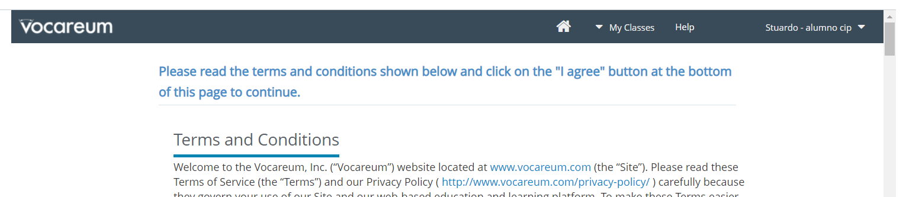
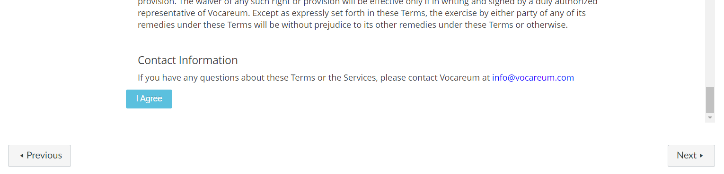
Learner Lab
Puede revisar los T&C, vaya hasta el final y presione “I Agree”.

Slide 10
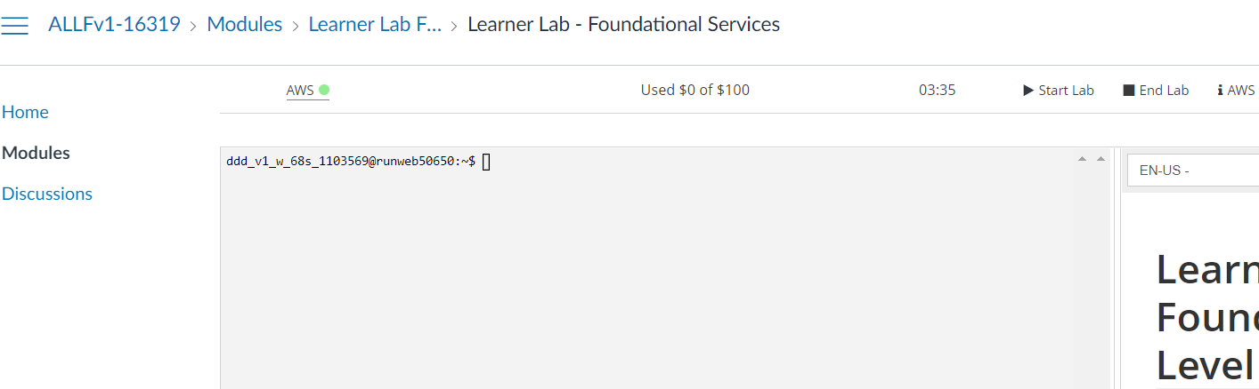
Laboratorio
Una vez activo observará la cantidad de créditos y tiempo restante (HH:MM).
Para abrir la consola de AWS, haga clic en “AWS”

Slide 11
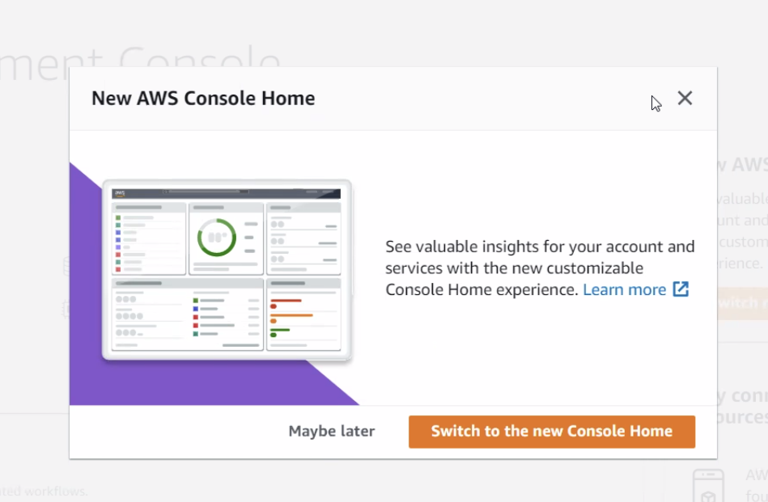
Consola AWS
Puede probar la nueva consola o la tradicional.

Slide 12
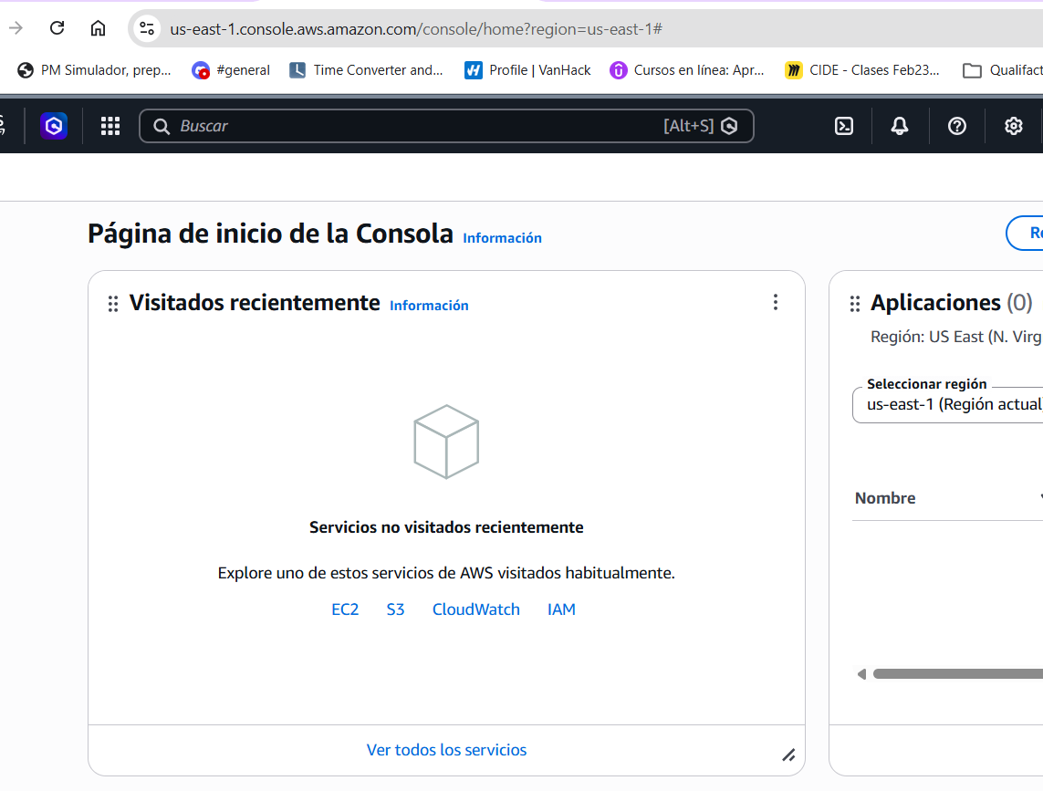
Consola de AWS

Slide 13
Learner Lab Sandbox
Los $50 que le brinda Learner Lab, están contenidos en un sandbox, el cual dura 4 horas prendido y luego de este tiempo, todos los recursos se apagan (no se destruyen) y para volver a utilizarlos deberá volver a prender el sandbox.
Considerar que mientras el Sandbox esté apagado, los recursos como storage siguen consumiendo créditos.

